Slide 1
Bakterielle Chemotaxis
Ein Vortrag von Hendrik Dirks

Slide 2
1. Einführung

Slide 3
1.1 Begriffserklärung
Chemotaxis ist die Beeinflussung der Fortbewegungsrichtung eines Lebewesens durch Stoffkonzentrationsgradienten.
Wird die Chemotaxis in Richtung einer höheren Stoffkonzentration gesteuert, so sprechen wir von positiver Chemotaxis.
Wir nennen den Stoff dann „Lockstoff“ oder englisch „Attractant“

Slide 4
1.2 Der Vortrag
Mathematische Modellierung der Chemotaxis.
Wir werden verschiedene Modelle kennen lernen und einige von Ihnen ausführlich besprechen.
Ziel: Durch Modellierung, Simulation und Abgleich mit experimentellen Daten die Vorgänge im Bakterium besser verstehen
Zeitraum ca. 35 Jahre
Verschiedenste Erkenntnisse und Verfahren aus der Mathematik, Informatik, Chemie, Biologie und Physik fließen ein

Slide 5
1.3 Motivation
Erste Untersuchungen in den späten 1800ern mit der Idee, dass man durch das Verstehen von kleinen Bakterien auch komplexere Organismen besser begreift.
Heute gehört es zu den am meisten studierten und besten verstandenen Gebieten und man kann damit auf komplexere Lebensformen schließen
Verschiedenste Bakterielle Systeme

Slide 6
2. Grundlagen

Slide 7
2.1 Geschichte der Chemotaxis
Zellenmigration wurde erstmals während der frühen Mikroskopentwicklung beobachtet (17. Jahrhundert)
Aktive Bewegung von Bakterien wurde jedoch erst durch Engelmann (1881) und Pfeffer (1884) festgestellt
Die Wichtigkeit der Chemotaxis in der Biologie wurde erst in den 1930er anerkannt, während dieser Zeit wurden auch die Grundlegendsten Definitionen zu dem Thema entworfen
In den 1960er und 1970er Jahren gelang durch moderne Biologie der Durchbruch und der Forschung
Die ersten wichtigsten Studien zur Signalübertragung stammen von Adler
Am 3. November 2006 wurde Dennis Bray der Cambridge Universität mit dem Microsoft European Science Award für seine Studien der Chemotaxis von E.coli

Slide 8
2.2 Konzentrationsgradient
Wir sprechen von einem Konzentrationsgradienten, wenn sich zwischen zwei Orten x₀ und x₁ die Konzentration eines Stoffes C unterscheidet
Ist C_{x1} > C_{x0}

Slide 9
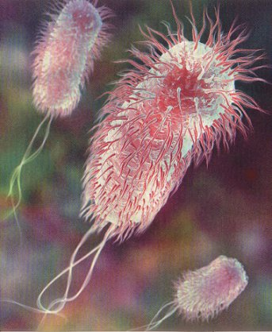
2.3 Das Coli-Bakterium
Stabförmig mit Schwimmärmchen, sogenannten Flagella (Länge ca. 20μ), die an den Außenseiten zufällig verteilt sind
Größe des Bakteriums ca. 1μm
Bakterium nutzt ein Netz an Membranrezeptoren die mit Proteinen gekoppelt sind, und durch intrazelluläre Signale auf Veränderungen seiner Umwelt einzugehen
An den Polen gibt es ein Gitter an Rezeptoren mit mehreren verschiedenen Rezeptor typen. Insgesamt stehen ca. 15.000 Rezeptoren zur Verfügung
Das Bakterium kann sich gezielt in Richtung einer Anhäufung von Nährstoffen bewegen, oder Säurekonzentrationen ausweichen
Es nimmt eine ganze Reihe an Lock und Schreckstoffen wahr
Schwimmt in einem „Random-Walk“ durch ein Medium

Slide 10
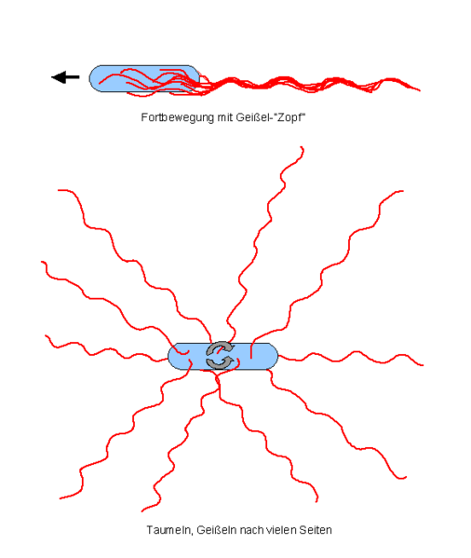
2.4 Bewegung
Grundsätzlich taumelt das Bakterium durch die Flüssigkeit, in der es sich befindet. Dabei sind die Flagella zu den Außenseiten hin abgespreizt und drehen sich im Uhrzeigersinn (CW). Dies führt einen quasi Random Walk herbei.
Stellt das Bakterium eine positive Konzentrationsveränderung in einer bestimmten Richtung fest, so wird das Taumeln für eine kurze Zeit unterbrochen und das Bakterium bewegt sich in Richtung des „Lockstoffs“. Hierbei legen sich die Flagella in eine Richtung an und drehen sich dann gegen den Uhrzeigersinn (CCW)
Zusammengefasst:

Slide 11
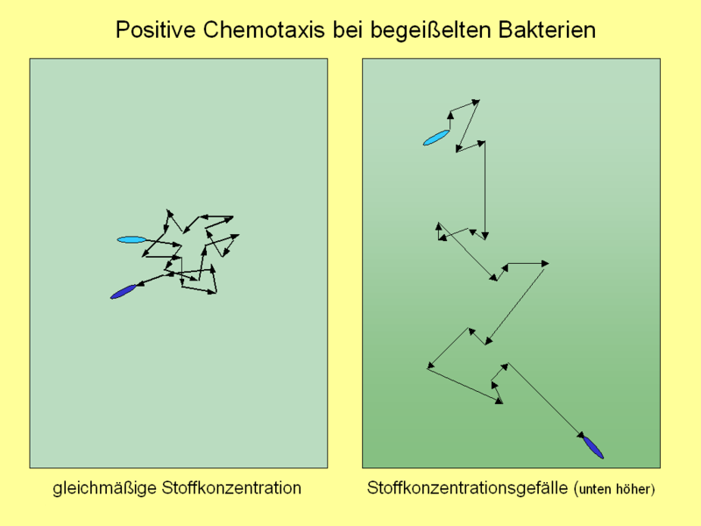

Slide 12
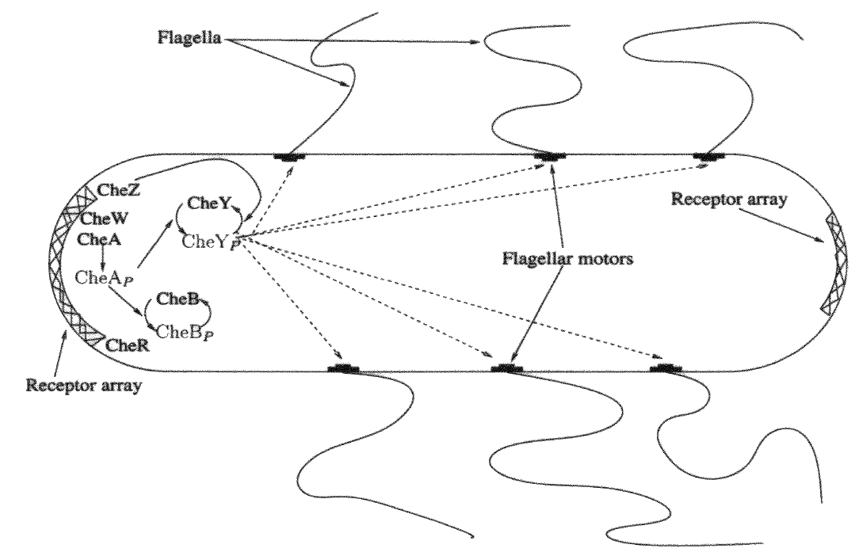
2.5 Signalübermittlung
Die Signalübermittlung funktioniert durch Protein-Protein Reaktionen bei denen Phosphor zwischen den Proteinen „weitergereicht“ wird.
In unserem Fall sind das die „Che“-Proteine (chemotaktisch)
Bindeglied zwischen Rezeptoren und Flagella
Es gibt eine ganze Reihe an Proteinen, die an der Reaktion mitwirken
CheA und CheW sind in den Rezeptoren vorhanden, wobei CheW nur Bindeglied zwischen Rezeptor und CheA ist.
CheY dient als Bindeglied zwischen CheA und den Flagella. Um Taumeln zu beenden wird die CheY_{p} Konzentration gesenkt
CheZ reguliert CheY und damit die Rate der Signalübermittlung
CheR methyliert die Rezeptoren, um sie zu deaktivieren

Slide 13
Beispiel:
„Taumeln“
Ausgangssituation: Das Bakterium schwimmt in eine Richtung
Auslöser für den folgenden Prozess ist eine fallende Lockstoff-Konzentration
Zunächst steigt die Phosphorylationsrate der Rezeptoren CheA an den Rezeptoren
Durch den höheren Anteil an CheA_{p} wird auch mehr CheY phosphoryliert und wird damit zu CheY_{p}
Die Konzentration von CheY_{p} an den Flagella steigt, worauf diese sich aufrichten und das Taumeln beginnt
Gleichzeitig wird von CheA_{p} auch das Protein CheB phosphoryliert
CheB setzt Rezeptoren wieder in den Ursprungszustand zurück, indem es sie demethyliert
CheR methyliert gleichzeitig die Rezeptoren
Es gibt also im taumelnden Zustand ein Gleichgewicht dieser Proteine

Slide 14
2.6 Wichtige Fähigkeiten des Bakteriums
Im Folgenden einige Wichtige Fähigkeiten des Bakteriums, auf die bei der Modellierung besonderes Augenmerk gelegt worden ist
Adaption: Bakterium kann sich an äußere Umstände anpassen. Ist das Bakterium in eine positivere Umgebung gelangt, so findet ein Prozess der Adaption statt und das Bakterium fasst die neue Umgebung als Basiswert auf. Es bedarf dann also weiterer Konzentrationserhöhung um wieder eine Reaktion hervorzurufen
Sensitivität: Ein Bakterium kann schon kleinste Veränderungen in seiner Umgebung feststellen können. Eine Veränderung von 0.1% der Rezeptoraktivität kann bereits eine Reaktion hervorrufen.
Vorteil: Das Bakterium muss korrekt auf die eingehende Signalstärke reagieren. Vorteil wird als Veränderung der Bewegung im Hinblick auf die Rezeptorbeschäftigung definiert.
Robustheit: Proteinverteilung unterscheidet sich von Zelle zu Zelle, das Signalnetzwerk muss trotzdem funktionieren
Diese Punkte sind natürlich alle dicht verwoben. Zum Beispiel kann Vorteil nur realisiert werden, wenn das Rezeptorgitter sensitiv genug ist.

Slide 15
3. Frühe Arbeiten

Slide 16
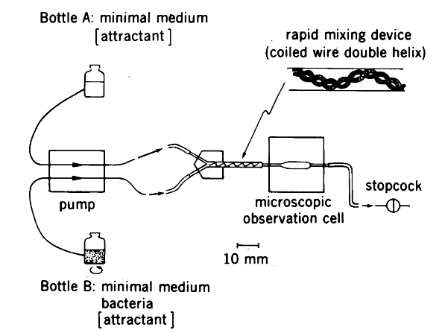
3.1 Macnab & Koshland (1972)
Ziel war es zunächst du Möglichkeit eines Temporären Gedächtnisses zu überprüfen.
Dabei haben Sie ein Experiment entwickelt bei dem Flüssigkeiten aus zwei Flaschen A und B mit Konzentration C₁ und C₂ sehr schnell zusammen gemischt werden. Die Reaktion wird daraufhin in einer Mircophotozelle untersucht.
Gefäß A enthält eine Lockstoffkonzentration C₁
Gefäß B enthält Lockstoffkonzentration C₂ und Bakterien
„Observation Cell“ enthält Lockstoff der Konzentration C_{f} (also einen Mix zwischen C₁ und C₂

Slide 17
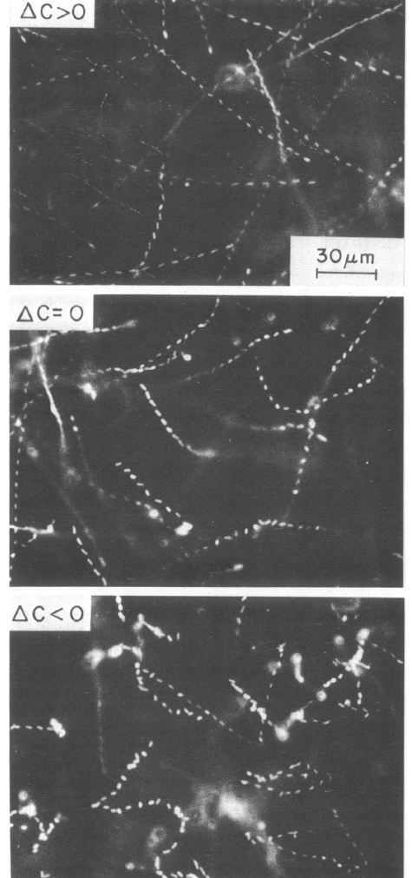
Der Gradient ist gegeben als:
∆ C=0: Es wurden hier verschiedene Experimente durchgeführt. Egal ob in keinem der Gefäße Lockstoff vorhanden war, oder gleiche Konzentration in beiden Gefäßen. Das Bakterium hat regelmäßig zwischen taumeln und schwimmen gewechselt. Eine klare Richtung war nicht erkennbar.
∆C>0: Es wurden eine Lockstofffreie Bakteriensubstanz und ein hoch angereicherte Lockstoffsubstanz gemischt. Das Bakterium hat sofort koordinierte Schwimmbewegungen durchgeführt. Taumeln war zunächst nicht mehr erkennbar. Nach und nach kehrte das Bakterium jedoch in seinen vorherigen Taumeln-Schwimmen Rhythmus zurück (ca. 5min.).
∆ C<0: Hier wurde die Lockstoff-Angereicherte Substanz des Bakterium

Slide 18
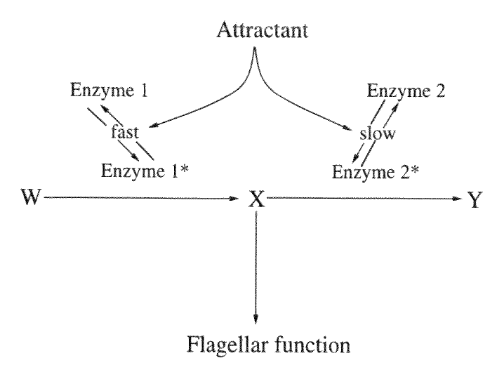
Auswertung
Frage, ob diese Art von Experiment gerechtfertigt ist. Dabei wurden zwei Probanden zufällig Experimente mit einem der drei Konzentrationszustände gezeigt. Beide konnten in allen 15 Fällen das korrekte Verhalten erkennen.
Man geht davon aus, dass Taumeln ein zufälliger Prozess ist, wobei das Bakterium selbst keine Orientierung hat.
Wird ein Lockstoff wahrgenommen, so schwimmt das Bakterium zufällig in eine Richtung.
Dieser Schwimmprozess dauert um so länger, wenn sich die Lockstoffkonzentration aus der Sicht des Bakteriums verbessert und bricht schneller ab falls sich die Konzentration verschlechtert.
Untersuchung der Reaktion
Der Lockstoff aktiviert gleichzeitig Enzym 1 und 2. Enzym 1 reagiert sehr schnell und das zweite sehr langsam.
Enzym 1 versetzt dabei einen Stoff W in einen Zustand X versetzt. Sobald X eine kritische Schwelle erreicht hat setzt das koordinierte Schwimmen an.
Gleichzeitig wird in einer langsamen Reaktion X wieder in einen Zustand Y zurückversetzt.
Bei einem Schreckstoff erreicht die Konzentration von X ein kritisch niedriges Niveau und das Bakterium taumelt.
Also wird sowohl Reaktion auf Lock als auch auf Schreckstoff von einer Gleichung gesteuert.

Slide 19
4. Adaption

Slide 20
4.1 Block (1982/1983)
Motivation waren experimentelle Daten, die zeigten, dass bei stufenweiser Veränderung der Lockstoffkonzentration das Verhalten der Flagella asymmetrisch ist. Das Bakterium verbrachte sehr viel längere Zeit im CCW Modus bei steigender Konzentration, als in CW Modus bei fallender-.
Es wurde weiter festgestellt, dass sich Bakterien bei einem Exponentiellen Lockstoffgradienten einheitlich fortbewegen, was auf darauf schließen lässt, dass die Reaktion eines Bakteriums proportional zur räumlichen Änderung des Log. der Konzentration ist:
Weiter konnte man feststellen, dass die Reaktion eines Bakteriums proportional zur zeitlichen Änderung der Rezeptorbeschäftigung ist. Das führt uns insgesamt dazu, dass die „Antwort“ eines Bakteriums proportional zur zeitlichen Veränderung des log. der Konzentration ist:
Weiter hat man Rezeptoren über einen sehr kurzen Zeitraum hohen Konzentrationsveränderungen ausgesetzt. Die Reaktion hat immer eine bestimmte feste Zeit gedauert. Wir können also darauf schließen, dass Zellen über Rezeptoraktivitäten der letzten Sekunden integrieren können. Bakterien können in etwa über die letzten 4 Sekunden integrieren.
Akquirierung der Daten:
Bei Veränderung der Lockstoffkonzentration hat man mit einer Kamera das Verhalten eines Bakteriums beobachtet.
Einem Beobachter wurde das Video in langsamer Geschwindigkeit vorgespielt, wobei dieser während einer Taumel-Phase einen Knopf gedrückt hält.

Slide 21
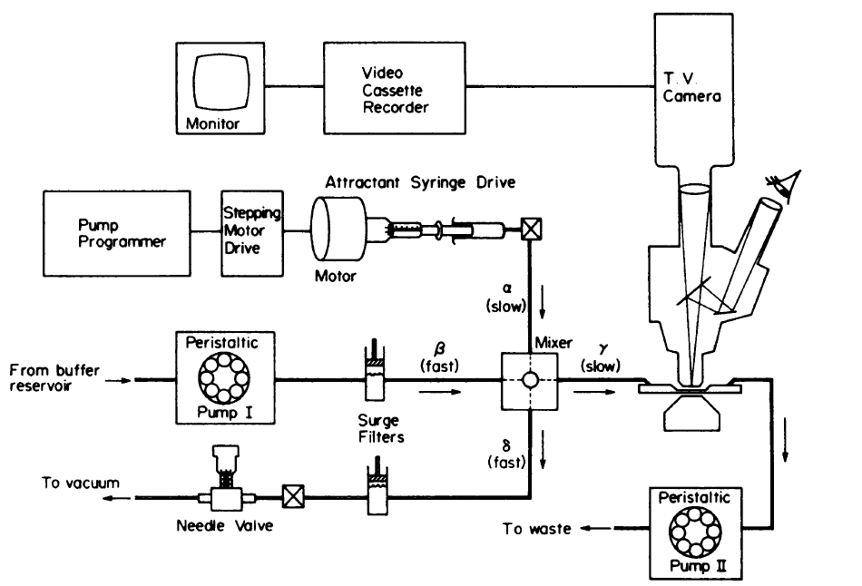
Versuchsaufbau von Block:

Slide 22
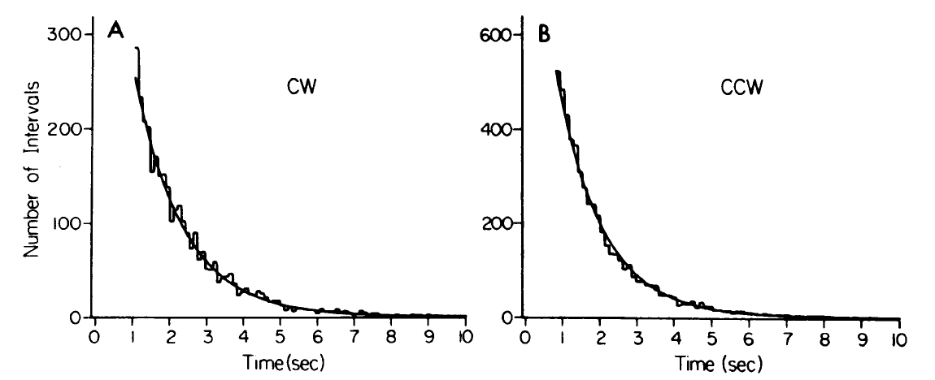
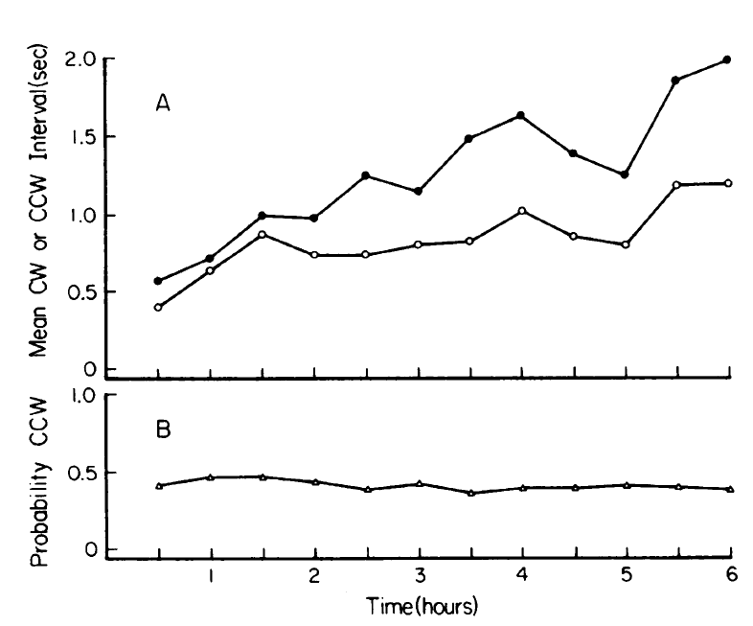
Folgende Daten wurden bei einer fixen Konzentration (also kein Konzentrationsunterschied in Flasche A und B) gesammelt:
Zunächst ist festzuhalten, dass sich die nachfolgenden Messungen bei hohen und niedrigen fixen Konzentrationen nicht unterschieden haben.
Die Anzahl der Intervalle die das Bakterium im CW oder CCW Intervallen nimmt exponentiell ab. (Bild links)
Es sind also häufige Zustandswechsel zu beobachten die aber exponentiell abnehmen.
Gleichzeitig nimmt die durchschnittliche Zeit, in der das Bakterium in einem Zustand verweilt kontinuierlich zu. Die W´keit für CW bzw. CCW liegt immer bei ca. 0.5

Slide 23
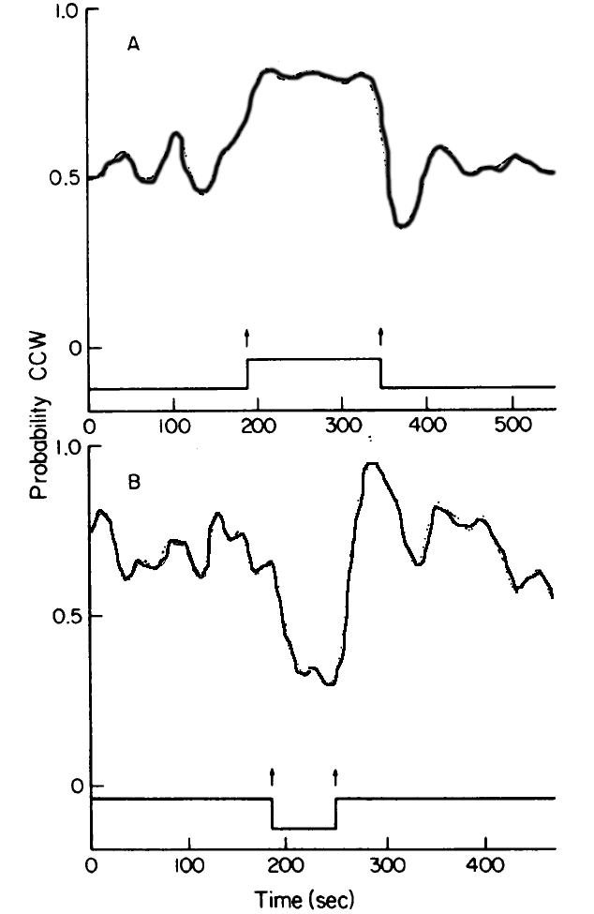
Als nächstes hat man die Konzentration des Lockstoffs exponentiell erhöht:
Nimmt man an, dass die Reaktion des Bakteriums proportional zu Rezeptorbeschäftigung ist:
Wenn man dann die Konzentration mit exp(at) steigen bzw. exp(-at) fallen lässt, so sollte die Antwort proportional zu a ausfallen.
Sobald man nun die Konzentration änderte, hat sich die W´keit für CCW fest auf einem höheren (bzw. niedrigeren) Niveau eingependelt.
Die Rate mit der die Konzentration stieg lässt darauf schließen, wie lange das Bakterium braucht um sich auf den neuen Zustand einzustellen.
Es ist weiter festzuhalten, dass man dreifach steilere fallende Konzentrationen benötigte, um die gleiche Veränderung wie bei steigenden Konzentrationen zu erreichen.

Slide 24
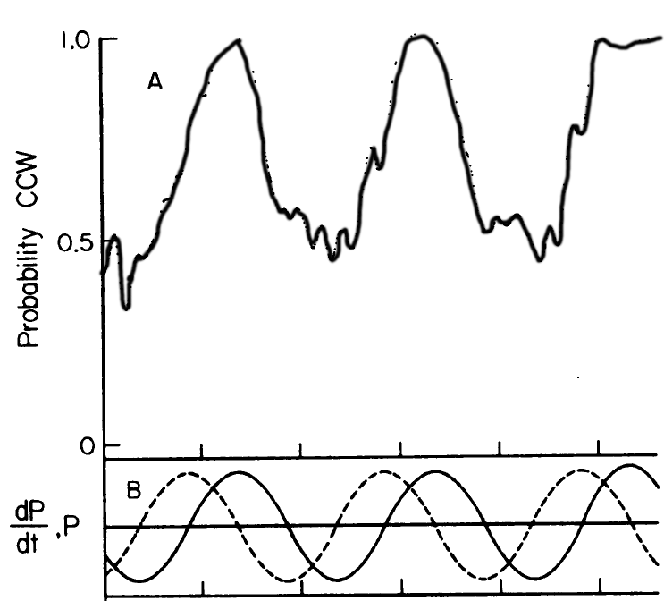
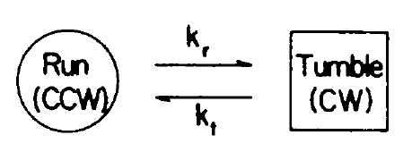
Zuletzt hat man das Bakterium noch exponentiellen sinusförmigen Konzentrationsveränderungen unterzogen:
Auswertung:
Block, Segal und Berg haben zunächst das Modell von Koshland widerlegt, indem sie Simulationen mit seinem Modell durchgeführt haben und zeigen konnten, dass CW und CCW Intervalle nicht exponentiell verteilt waren- wie es ihre Modelle gezeigt haben.
Anschließend wurde ein Zwei-Zustands-Modell untersucht, bei dem der Übergang zwischen CW und CCW einer Reaktion erster Ordnung entspricht. Diese sind dann exponentiell verteilt. Man stellt weiter fest, dass die Zeit in der sich das Bakterium im Zustand CCW befindet weitgehend konstant ist.
K_{r} und K_{t} verhalten sich also proportional zueinander. Die Daten aus Bild (*) zeigen jedoch dass diese Werte auseinanderdriften.

Slide 25
Wie kann das Bakterium also proportional zur Änderung der Rezeptorbeschäftigung reagieren?
Das Bakterium muss laufend zwischen der momentanen- und der zurückliegenden Beschäftigung vergleichen:
Sei nun also A der Grad zu dem ein Bakterium angepasst ist und P die momentane Rezeptorbeschäftigung. Dann gilt für die Antwort R des Bakteriums:
g ist Konstante, die den Grad an Über- oder Unterreaktion beschreibt
Für A folgt einer Differentialgleichung erster Art:
τ ist Adaptionszeitkonstante
Die Lösung für A lautet nun:
Einsetzen in die erste Gleichung liefert:
Wir nehmen nun an, dass τ exponentiell gegen 0 fällt.
Also kann man die Antwort unseres Bakteriums beschreiben als Differenz zwischen momentaner Beschäftigung und der durchschnittlichen Veränderung in der Beschäftigung über eine gewisse Zeit.
Da τ -> 0 folgt perfekte Adaption.

Slide 26
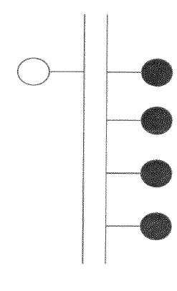
4.2 Goldbeter & Koshland (1982)
Gleichgewichtszustand muss unabhängig von der Lockstoffkonzentration möglich sein
Haben Methylation in das Modell integriert
Rezeptor wird durch Methylierung immer weiter blockiert
5 Stufen an Methylierung

Slide 27
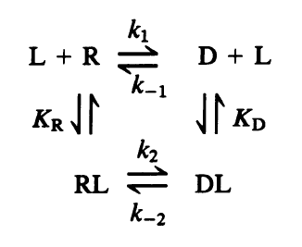
4.3 Segel und Goldbeter (1986)
R lockstofffrei nicht metyhliert
D lockstofffrei metyhliert
RL lockstoffgebunden nicht metyhliert
DL lockstoffgebunden metyhliert
L ist Lockstoffkonzentration

Slide 28
Die Konstanten können berechnet werden:
Bei L=0 gilt:
Das Liefert:
Analog bei gibt es bei L=100 nur noch gebundene Rezeptoren
Also gilt:

Slide 29
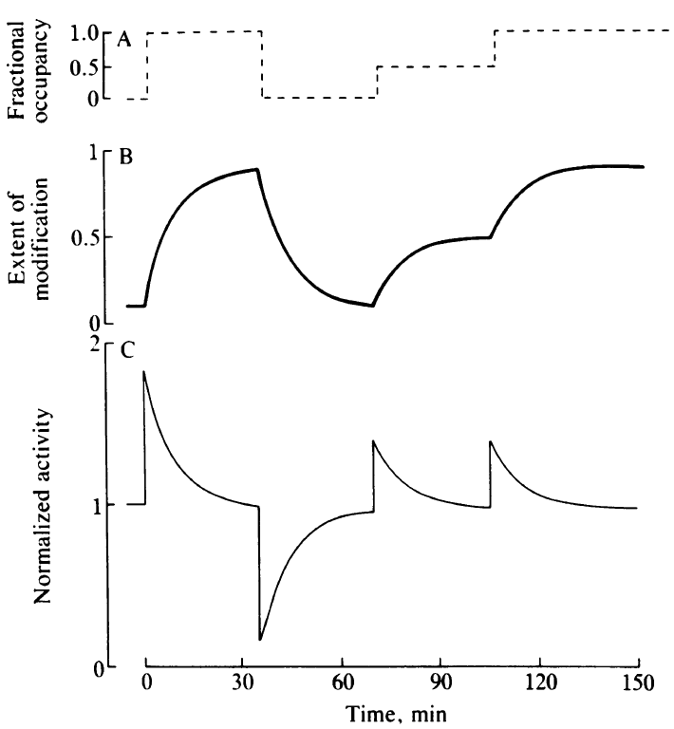
Wir setzen nun:

Slide 30
5. Phosphorylation

Slide 31
5.1 Phosphorylation
Wir erinnern uns: Phosphorylation hängt eng mit den Bewegungen des Bakteriums zusammen.
Wie kann man also diese Kettenreaktionen modellieren?
Wie reagieren unterschiedliche Proteine aufeinander?
Verhält sich die Bewegung des Bakteriums in Bezug auf die Anzahl der Proteine?
Wie hängt die Rezeptoraktivität (und natürlich auch der Grad an Adaption) mit der Phosphorylation zusammen.

Slide 32
5.2 Bray (1993)
Erstes Modell der Phosphorylation
Methylation nicht beachtet
CheA phosphoryliert anhand der Rezeptoraktivität
Phosphotransfer (also Übergang von CheAp -> CheYp) ist Reaktion erster Art, hängt also von der Konzentration an CheAp ab
Dephosphorylation der CheYp läuft linear
Veränderung im Schwimmverhalten hängt von der Anzahl an CheYp ab
Modell wurde mit verschiedenen Konzentrationen getestet, wobei das Verhalten der Flagella beachtet worden ist

Slide 33
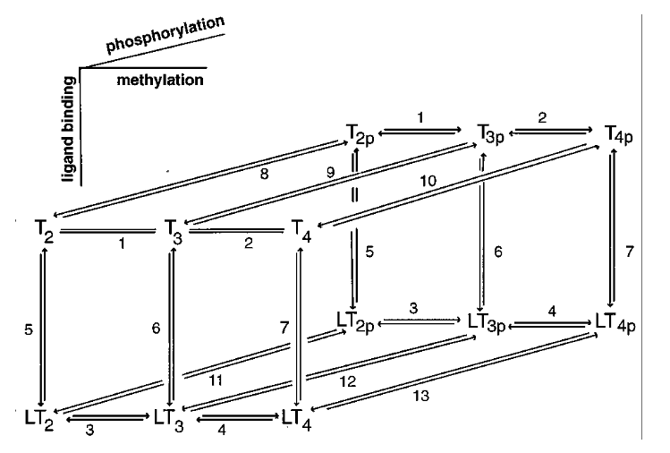
5.3 Spiro 1997
Es geht um Anregung und anschließende Adaption mit Berücksichtigung der Interzellulären Phosphorylationsreaktion
Das Signal wird durch die Zelle geleitet, indem CheA am Rezeptor autophosphoriliert. Ligandenbindung und Methylierung mindern diesen Prozess.
Wir nehmen an, dass ein Rezeptor 4 Methylierungsstadien hat, wovon wir allerdings nur 3 behandeln
Ti: Konzentration des i-fach methylierten Rezeptor-CheA Komplex (Komplex, weil CheA wird bei Rezeptoraktivität phosphoryliert)
LTi: i-fach methylierte bereits durch Lockstoff aktive Rezeptor (also ligandengebunden)
Tip: i-fach methylierter, phosphorylierter Rezeptor
LTip: i-fach methylierte bereits durch Lockstoff aktive phosphorilierte Rezeptor

Slide 34
Die Konstanten werden
experimentell bestimmt
Wir bekommen nun folg.
DGL:
Methylation
Demethylation
Ligandenbindung
Autophosphoril.
Phosphotransfer
Dephosphorilation
analog
Y₀: Konzentration von CheY
Y_{p}: Konzentration von CheY_{p}
B₀: Konzentration von CheB
B_{p}: Konzentration von CheB_{p}
Z: Konzentration von CheZ

Slide 35
Beispielreaktion: Lockstoff
Die Rezeptoren gehen in den ligandengebundenen Zustand über
Im Ligandengebundenen Zustand ist die Autophosphorilationsrate von CheA geringer, die führt zu einer Reduktion von CheYp
Das führt zu einer gesteuerten Bewegung als Antwort des Systems
Als nächstes beginnt Methylierung, wobei ligandengebundene Rezeptoren eher methyliert werden
Die Reduktion von CheAp führt auch zur Reduktion von CheBp und damit zu einer geringeren Demethylierung
Also steigt der Grad an Methylierten Rezeptoren an
Die Autophosphorilationsrate von CheA ist an methylierten Rezeptoren höher, wodurch wiederum taumeln beginnt

Slide 36
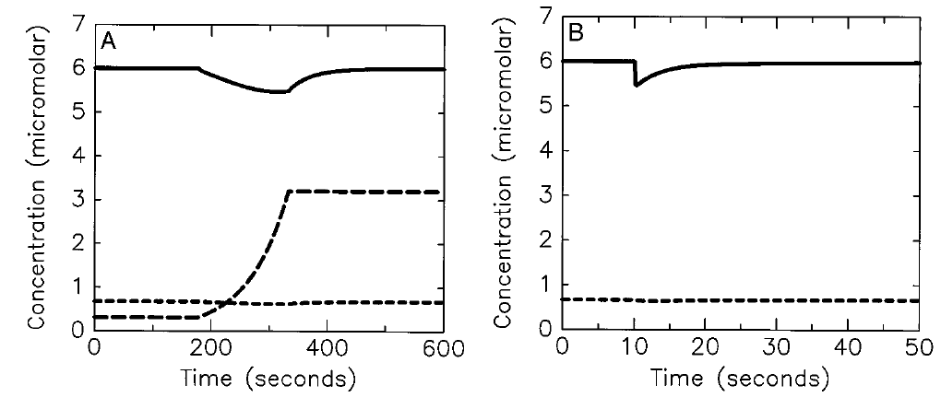
Figur A:
Langsame Konzen-trationsänderung von 0 auf 0.16μM
Figur B:
Plötzliche Konzen-
trationsänderung von 0 auf 0.16 μM
durchgezogene Linie: CheY Konzentration

Slide 37
Auswertung des Experiments:
Die Rezeptorauslastung um hat sich (ob Stufenweise oder langsame Konzentrationsänderung) um 11% erhöht.
Im Modell ist diese äquivalent zur CheYp Konzentration und damit zur Bewegung des Bakteriums.
Experimentelle Studien haben jedoch gezeigt, dass bei 11% Konzentrationsänderung eine Bewegungsänderung von bis zu 30% statt findet. Das Verhältnis liegt also maximal bei 2.73. Als Ursache wird eine noch unbekannte Proteinreaktion genannt.
Der Zugewinn wurde von Spiro definiert als:
b: Biasveränderung; p: k_{y}P
Anmerkungen
Experimentelle Studien haben gezeigt: Modell hat immer noch nicht die Anforderungen erfüllt
die Konzentrationen jeder Proteinart beeinflusst die anderen wiederum
Anzahl jedes Proteins in jedem Bakterium unterschiedlich hoch. Z.B. ist die Standardabweichung in der Konzentration der Proteine bis zu 10%.
Modellierung wiederum schwieriger.

Slide 38
5.4 Verbesserung durch Stochsim
Protein-Protein-Reaktionen simulieren
Programm Stochsim wurde entwickelt
Ziel: Biologische Vorgänge in der Zelle simulieren
Vorgehen:
Suche zufällig 2 Proteine aus
Schaue in einer Datenbank nach der W´keit für eine Reaktion der beiden
Simuliere die Reaktion
Mit diesem Programm wurden dann Phosphorylation und Methylierung simuliert.

Slide 39
6. Sensitivität durch Clusterbildung

Slide 40
6.1 Einleitung
Wir erinnern uns- ein Bakterium muss auch kleinste Änderungen in der Konzentration eines Lockstoffs bemerken können. Tatsächlich kann es bereits eine Konzentrationsänderung von 0.1% feststellen.
Sogenanntes „Rezeptorclustering“ wird als die Grund für diese Fähigkeit angenommen.
Mathematische Modelle haben die Plausibilität eines solchen Mechanismus bestätigt.

Slide 41
6.2 Bray 1998
Idee des „Rezeptorclustering“
Rezeptornetzwerk arbeitet nicht individuell, sondern als Einheit.
Inaktivierung eines einzelnen Rezeptors bringt eine ganze Reihe an benachbarten Rezeptoren auch dazu das gleiche zu tun
Damit besteht die Möglichkeit, dass die Inaktivierung eines einzelnen Rezeptors die Phosphorilationsreaktion zu den Flagella aufhalten könnte.

Slide 42
Man hat daraufhin Experimente mit einem Gitter von 2000 Rezeptoren gemacht:
Die Fähigkeit des Netzwerks auf geminderte Lockstoffkonzentration zu reagieren hat sich verbessert, je mehr Nachbarn auch deaktiviert wurden.
Die Sensitivität ist durch diesen Prozess in niedrigen Konzentrationen ebenfalls gestiegen.
Die Spanne an Lockstoffkonzentrationen auf die das Bakterium reagieren kann ist gesunken.
Also: In niedrigen Konzentrationen wird das Clustering maximiert; in hohen Konzentrationen minimiert.

Slide 43
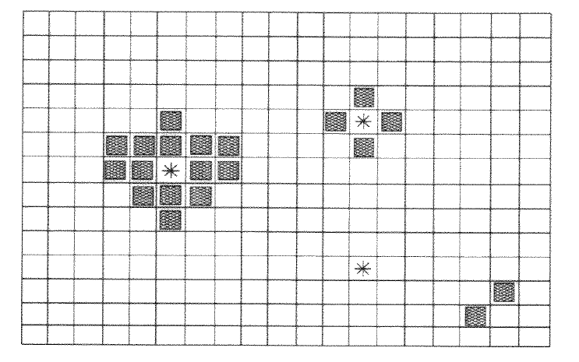
6.3 Das Ising Modell
Modell kommt aus der Physik und dafür gedacht, wie Elektronen auf ein Magnetfeld reagieren.
Je nachdem wie stark Partikel aneinander gebunden sind, desto mehr Nachbarn werden bei der Veränderung eines einzelnen Partikels auch Verändert
Ist auch geeignetes Modell für Rezeptorclustering.
Rezeptoren sind in unserem Fall natürlich die Elektronen;
Stärke des Magnetfeldes ist die Lockstoffkonzentration;
die durchschnittliche Magnetisierung ist die Aktivität unseres Rezeptorsystems;

Slide 44
Die Energie des Gitters:
Die Indexmenge läuft über das gesamte Gitter
S_{i} ist der Zustand des i-ten Rezeptors
J_{ij} ist die Kupplungsstärke zwischen den Rezeptoren
B_{i} ist die Lockstoffkonzentration
Ergebnis:
Sensibilität des Systems hängt in erster Linie von der Stärke der Rezeptor-Rezeptor-Bindung ab, weniger in der Stärke der Lockstoffbindung

Slide 45
6.4 Duke and Bray (1999)
Haben das Ising-Modell auf ein 50x50 Gitter angewandt
Verschiedene Lockstoffkonzentrationen getestet
Das Gitter konnte Veränderungen über 5 Größenordnungen feststellen
Leider stieg bei Verdoppelung einer Konzentration die Signalstärke nur um 70% (90% bei ungekoppelten Rezeptoren)

Slide 46
6.5 Erweiterung Shi (2000)
Nutzt ein adaptives Ising Modell, in dem es ein negatives Feedback (also eine Dämpfung) verursacht
Input ist dabei die Rezeptoraktivität
t_{r}: Verzögerungszeit, σ Konstante >0
Konnte zeigen, dass dieser Feedback-Effekt ausreicht, um die Rezeptoren wieder in den Ausgangszustand zu verstehen, nachdem sie angeregt worden sind
Modell reagiert natürlich weiter sensibel auf Veränderungen
Abgleich mit experimentellen Daten zeigt:

Slide 47
6.6 Weitere Modellierungen
Methylierung findet nur dann statt, wenn ein Rezeptor nicht durch Lockstoff gebunden ist
Der Methylierungsvorgang von CheR wurde verfeinert- es diffundiert durch den Rezeptorcluster und methyliert nur, wenn ein Ende sich mit einem Rezeptor verbindet.
Es wurde festgestellt, dass Rezeptoren nicht immer aktiv sind. Es gibt eine ganze Reihe an Rezeptoren die deaktiviert sind
Geometie der Rezeptoranordnung von großer Bedeutung
Proteine sind auch unter Umständen deaktiviert
In Simulationen Proteine auch in Gitter angeordnet- beeinflussen Nachbarn
Verschiedene Arten von Rezeptoren, die untereinander unterschiedlich stark koppeln

Slide 48
8. Räumliche Modellierung der Signalübertragung

Slide 49
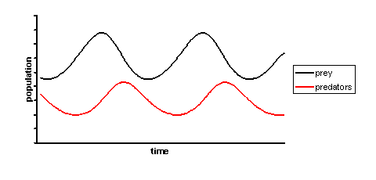
8.1 Wichtigkeit räumlicher Modellierung
Beispiel sind: Predator-Prey Gleichungen
y: Anzahl der Predatoren
x: Anzahl der Prey
α,β,γ,δ:Parameter
Erzeugt folgende Verläufe:

Slide 50
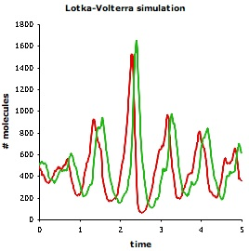
Smoldyn wird für Räumliche Modellierung eingesetzt
Räumliche Modellierung biologischer Prozesse. Man kann damit 10000ende Teilchen in Echtzeit simulieren
Räumliche Modellierung des selben Problems liefert ganz andere Ergebnisse
Rot: Prey
Grün: Predator

Slide 51
8.2 Lipkow (i) (2005)
hat 3-D Simulationen der Proteinreaktion innerhalb der Zelle mit Smoldyn durchgeführt
Verteilung und Diffusion von CheY, CheYp (verursacht Bewegung), CheZ (Regulierung von CheYp) wurden in das Modell integriert
Ergebnisse:
Falls man das CheZ nur auf die Pole beschränkt, so verteilt sich das CheY gleichmäßig in der Zelle
Lässt man hingegen CheZ frei durch das Bakterium schwimmen, so bildet sich ein exponentieller Gradient der CheYp Konzentration innerhalb der Zelle
Untersuchung für Anormale Diffusion:
Man hat dann innerhalb der Zelle undurchdringliche Blöcke eingebaut
Gradient erhöht sich noch weiter, wenn CheZ frei durch die Zelle wandert

Slide 52
8.3 Lipkow (ii) Modell für Proteinkonzentrationsgradienten in der Zelle
Grundsätzlich können natürlich immer wieder Konzentrationsgradienten innerhalb einer Zelle (durch Bildung und Abbau des Proteins) entstehen. Diese sind jedoch extrem instabil und werden durch die natürliche Diffusion schon nach kurzer Zeit zerstört.
Studien haben jedoch gezeigt, dass phosphorilierte Proteine Gradienten bilden können, die temporär stabil sind.
Als Ursache wird ein Räumliches Kinase-Phosphatase-System angenommen:
An einer Membranseite wird die phosphorilierte Form eines Substrates produziert. Dieses Diffundiert durch die Zelle und dephosphoriliert kontinuierlich innerhalb der Zelle. Das Substrat diffundiert nun wieder durch die Zelle, bis es auf der anderen Seite wieder angereichert wird. Durch den Kreislauf bildet sich ein Gleichgewicht der Reaktion und Gradienten der Stoffkonzentrationen.
Dies werden wir nun in einer einfach Form modellieren, wobei wir folgende Annahmen machen:
Unser Stoff liegt in einer phosphorilierten Form A und in einer dephosphorilierten Form B vor.
Die gesamte Proteinkonzentration ändert sich nicht.
Die Diffusionskoeffizienten von A und B sind gleich.
Wir haben ein Feld der Länge L, bei x=0 wird der Stoff A produziert und er wird gleichmäßig über das Feld in den Stoff B umgewandelt.
Für 0 < x < L herrscht ein Gleichgewichtszustand den Konzentrationen

Slide 53
Hieraus ergeben sich nun folgende Gleichungen:
Für die Reaktionsdiffusion von A und B für 0<x<L ergibt sich,
da wir einen Gleichgewichtszustand annehmen:
C_{A}, C_{B}:Konzentrationen von A und B
k_{p}: Konstante für die Phosphorilationsreaktion (1. Art)
x:Ort
t:Zeit
die Variablen sind abhängig von Ort und Zeit!
Als Randwerte ergeben sich:
bei x=0
bei x=L
Die totale Proteinkonzentration:
Und es ergeben sich
folgende Lösungen:

Slide 54
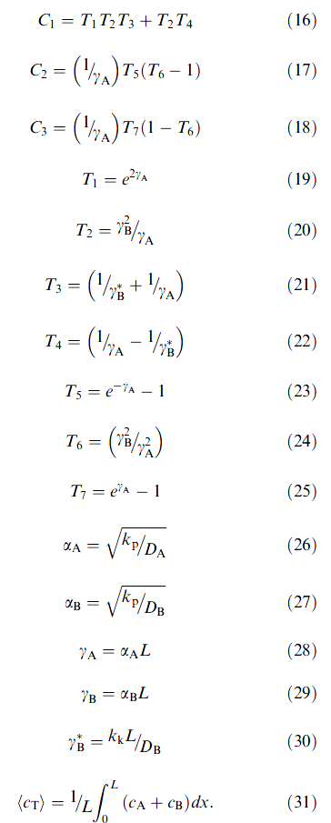
Mit folgenden
dazugehörigen
Gleichungen:

Slide 55
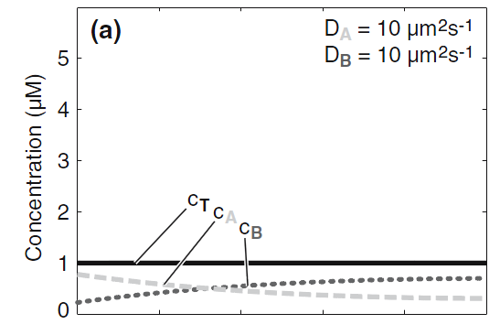
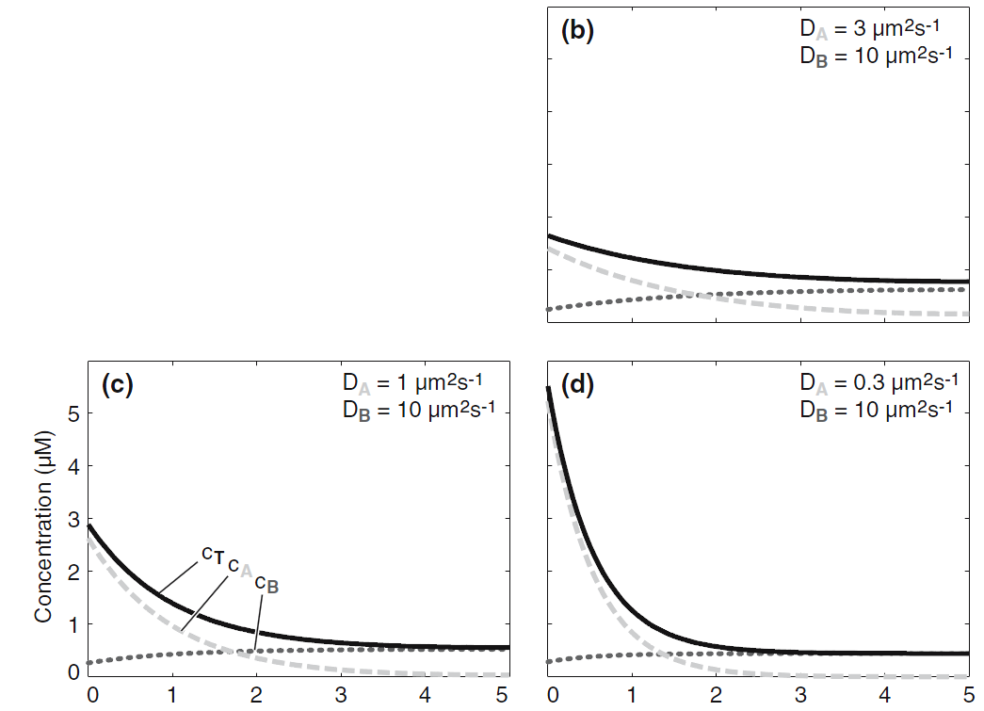
(a) Diese Grafik zeigt unseren gerade
durchgerechneten Fall, bei dem die
Diffusionskoeffizienten von A und B gleich sind.
Wie man sieht nimmt die Konzentration von A über die Länge ab und die von B nimmt zu. Wir haben also stabile Konzentrationsgradienten. Auch der exponentielle Verlauf ist gut zu erkennen.
(b) – (d) Hier sehen wir einen komplexeren Fall, bei dem sich die Diffisionskoeffizienten unterscheiden. Die Gradienten von A und B bleiben erhalten, jedoch ist nun auch ein Gradient in der gesamten Konzentration vorhanden.
Die Proteine sind immer dichter am Rand konzentriert, je höher der Diffusionsunterschied.

Slide 56
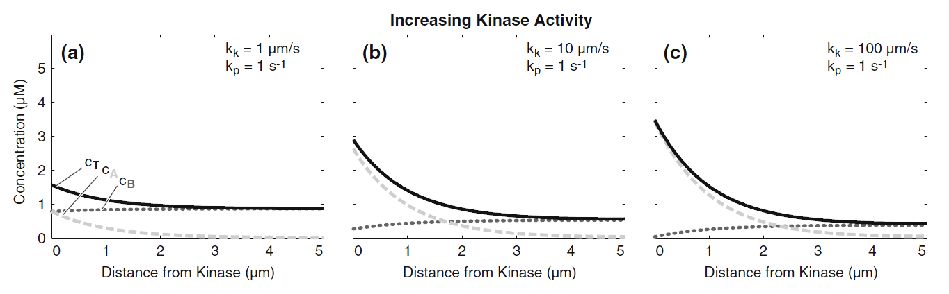
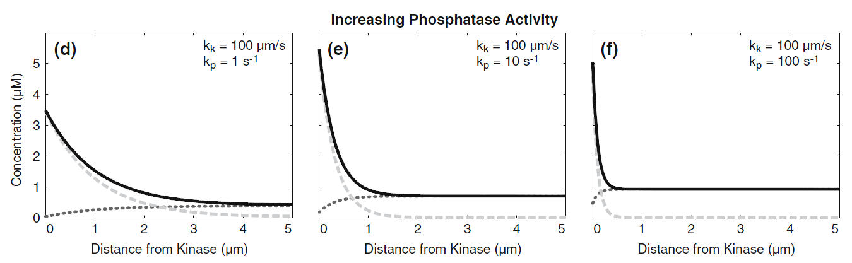
D_{A}=1; D_{B}=10
Der Vollständigkeit halber nun noch die Ergebnisse einer erhöhten Kinase und Phosphatase
Notes:
<Foliennummer>

Slide 57
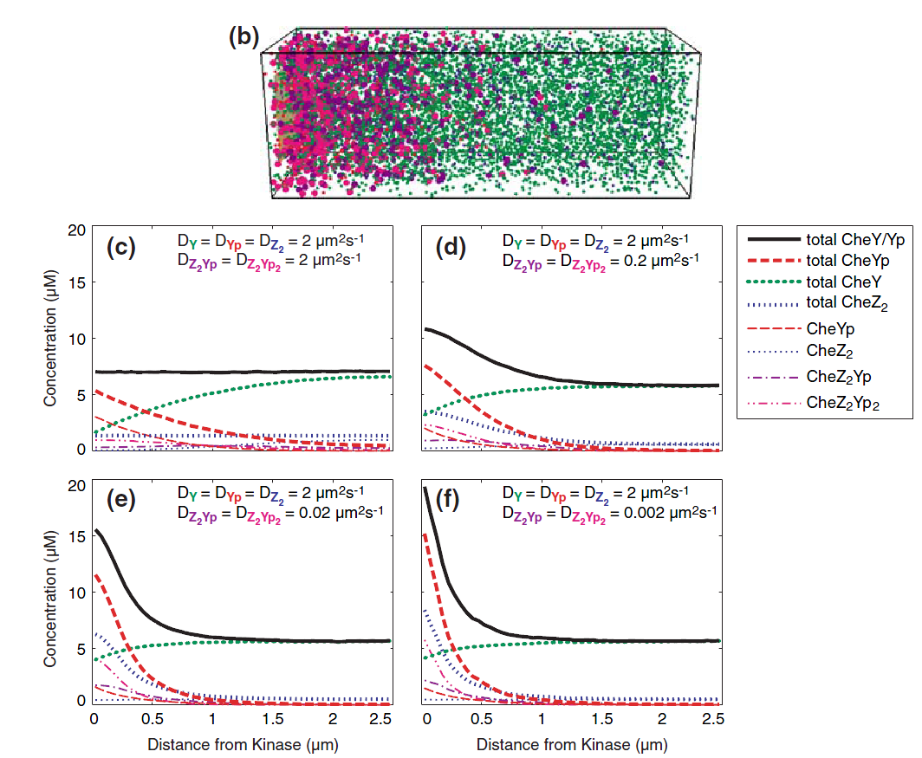
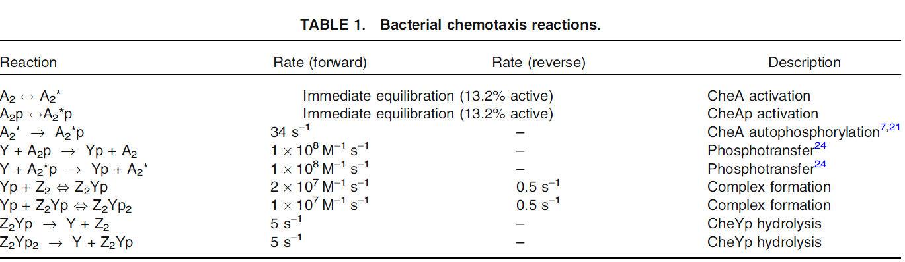
Hier sehen wir mit Smoldyn verwirklichte Simulationen und die dazugehörigen Proteinkurven.

Slide 58
8. Physik der Chemotaxis

Slide 59
8.1 Diffusion
Wir nehmen eine Zelle als Sphäre mit Radius a an. In dieser Sphäre schwimmen einige Moleküle der Spezies X mit Diffusionskonstante D. Die Konzentration von X nennen wir c.
Dann verändert sich c durch räumliche Diffusion:
Wir nehmen die Zelle nun als perfekten Bindepartner für die Moleküle an. Im Gleichgewichtszustand ist die Anzahl an Molekülen die pro Sekunde die Zelloberfläche erreichen gegeben durch:
Wobei c∞ die Konzentration von c weit entfernt von der Zelle ist
Für unsere Zwecke ist es nun praktisch, die Formel mit einem Elektrischen Analog zu vergleichen

Slide 60
Wir vergleichen die Zeitunabhängige Diffusion:
Mit der Laplace-Gleichung für elektrostatisches Potential im Ladungsfreien Raum:
Man stellt fest, dass der Diffusionsfluss das Analog zum Vektor des elektrischen Feldes ist:
Die totale Diffusion auf einer abgeschlossenen Oberfläche S ist nun gegeben durch:
Die Ladungsdichte Q auf einer Oberfläche ist gegeben durch:
Weil die Zelle nun perfekt interagiert, ist die c an der Oberfläche 0, was einem konstanten Potenzial entspricht.

Slide 61
Wir können also sehen, dass J äquivalent ist zu der Ladung eines sphärischen Ladungsträgers im Vakuum.
Weiter können wir J also schreiben als:
Wobei C die elektrische Kapazität eines Ladungsträgers in gleicher Größe (in CGS) der Zelle ist.
Beispiel:
Die Kapazität einer isolierten Scheibe mit Radius b ist:
Also hat ein scheibenförmiger Rezeptor eine Aufnahme von:

Slide 62
8.2 Grundsätzliche Untersuchungen
Untersuchungen über:
Bewegung bei auftretender Konzentrationsveränderung
Aktive Suche von Lockstoffen
Vorteile des Schwimmens
Resultat:
Schwimmen ist in nicht-einheitlicher Umgebung höchst-sinnvoll
Aktive Suche ist zu ineffizient, es sei denn das Medium hat eine Hohe Viskosität
Rezeptoren sind nur über kleines Gebiet verteilt
Notes:
Test
<Foliennummer>

Slide 63
9. Diskussion und zukünftige Wege:

Slide 64
9.1 Überblick
Wir haben jetzt Modellierung der letzten 30 Jahre betrachtet
Mathematische Modelle haben geholfen biologische Prozesse zu verstehen
verschiedenste Techniken und Hypothesen wurden geprüft und mit experimentellen Daten verglichen
Es fehlen aber noch eine Reihe ab Elementen:
man weiß immer noch nicht genau, wie das System des Aufspürens und Reagierens funktioniert. bakterielle Systeme reagieren immer noch unvorhersehbar
das räumliche Verhalten von Proteinen ist noch ziemlich unbekannt.
Modellierung verschiedener Rezeptortypen
gemixte Gitter verschiedener Rezeptoren
es gibt einfach noch kein aktuelles Modell das ein Bakterium vollständig beschreibt. Das liegt nicht daran, dass die Modellierung falsch ist, sondern dass wir einfach noch nicht verstehen was da genau vor sich geht.

Slide 65
Quellen:
Hauptquelle: Overview of Mathematical Approaches Used to Model Bacterical Chemotaxis I; Tindall, Porter, Maini, Gaglia, Armitage; 2008
The Gradient-Sensing Mechanism in Bacterial Chemotaxis, Macnab, Koshland 1972
A model of excitation and adaption in bacterical chemotaxis; Spiro, Parkinson, Othmer; 1997
A molecular mechansim for sensory adaption based in ligand-induced receptor modification; Knox, Devreotes, Goldbeter, Segel; 1985
Effects of Diffusity und Chemotaxis, Dpt. of Mathematics;Tulane University; 2006
Physics of Chemotaxis; Berg und Purcell; University of Colorado
Model for Protein Concentration Gradients in the Cytoplasm; Lipkow, Odde; 2007
http://de.wikipedia.org/wiki/Chemotaxis
http://en.wikipedia.org/wiki/Chemotaxis

Slide 66
Vielen Dank für eure AufmerksamkeiT!

